Slide 1

JUKNIS SPMB SMA NEGERI
Tahun ajaran 2026/2027
Keputusan gubernur banten No. 141 tahun 2026
Kantor Cabang Dinas Pendidikan Dan Kebudayaan
Wilayah Kota Tangerang Dan Kota Tangerang Selatan

Slide 2

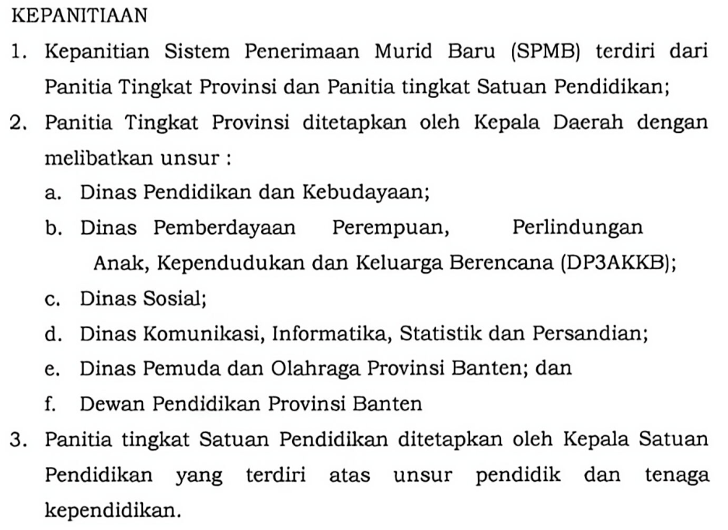
Target Pertemuan Hari Ini
Staf KCD mampu memberikan pelayanan yang prima pada masyarakat yang datang ke KCD terkait dengan SPMB
Pengawas mendampingi kepala Sekolah dalam menerbitkan SOP SPMB Tahun Ajaran 2026
Pengawas secara berkala melakukan monitoring dan evaluasi terhadap pelaksanaan SPBM
Kepala Sekolah SMP/Mts, SMA/MA, SMK, SKh memahami isi Kepgub 141 Tahun 2026
Dinas Pendidikan Kota, Camat, Luruh, Rukun Warga, Aparat Penegah Hukum memahami Isi Kepgub 141 Tahun 2026.
h

Slide 3
Dasar Hukum
Dasar HUkuM spmb TAHUN AJARAN 2026/2027
Permendikdasmen No. 3 Tahun 2025 tentang Sistem Penerimaan Murid Baru
Surat Edaran Direktur Jenderal Pendidikan Anak Usia Dini, Pendidikan Dasar, Dan Pendidikan Menengah Nomor 0301/C/Hk.04.01/2026 Tentang Sistem Penerimaan Murid Baru Tahun Ajaran 2026/2027.
Kepgub Banten No. 141 Tahun 2026 tentang Petunjuk Teknis SPMB Pada Satuan Pendidikan Menengah Atas Negeri, Satuan Pendidikan Menengah Kejuruan Negeri, dan Satuan Pendidikan Khusus Negeri Provinsi Banten Tahun Ajaran 2026/2027

Slide 4
Prinsip Penyelenggaraan SPMB
Obyektif
PRINSIP
Transparan
Akuntabel
Berkeadilan
Tanpa Diskriminasi

Slide 5

Sma

Slide 6
Jalur Pendaftaran Jenjang SMA
1. Jalur Domisili
A. jalur Domisili lingkungan sekolah
  Berdomisili Di Kota Tangerang, Kota Tangerang Dan Kabupaten Tangerang
  Paling Jauh 500 Meter
  Berdomisili Di Kota Serang, Kota Cilegon, Kabupaten Serang, Kabupaten
  Pandeglang dan Kabupaten Lebak Paling Jauh 1000 Meter
B. JALUR DOMISILI WILAYAH
  Dasarnya adalah domisili wilayah kecamatan atau kabupaten kota terdekat

Slide 7

Jalur Pendaftaran Jenjang SMA
2. Jalur Afirmasi
  Calon Murid Yang Berasal Dari Keluarga Ekonomi Tidak Mampu Dan Calon Murid Penyandang Disabilitas

Slide 8
Jalur Pendaftaran Jenjang SMA
3. Jalur prestasi
  Calon Murid Yang memiliki prestasi akademik dan/atau non akademik:
  Prestasi Akademik: Nilai Rapor pada 5 semester dan Nilai Tes Kemapuan Akademik
  Prestasi Non Akademik: Bidang Sians, Teknologi, Riset, inovasi, seni, budaya, Bahasa, olahraga, dan/atau bidang non akademik lainnya atau pengalaman kepengurusan sebagai ketua OSIS dan Organisasi Kepanduan di Satuan Pendidikan

Slide 9

Jalur Pendaftaran Jenjang SMA
4. Jalur mutasi
  Perpindahaan tugas orang tua/wali dan bagi anak guru dan tenaga kependidikan yang mendaftar disatuan Pendidikan tempat orang tua mengajar atau bekerja.

Slide 10
Persentase Kuota Jalur Pendaftaran SMA
Domisili
a. Lingkungan Sekolah 20%
b. Wilayah 15%
35 %
Jalur Pendaftaran SPMB Jenjang SMA
Afirmasi
30 %
Prestasi
Akademik (25%)
Non Akademik (5%)
30%
Mutasi
5 %

Slide 11
Persyaratan Umum
Persyaratan Umum (SMA, SMK, SKh)
Usia Paling Tinggi 21 Tahun Pada Tanggal 1 Juli 2026 (Bukti Akta Kelahiran Dan Kartu Keluarga (KK)
Persyaratan Usia Dikecualikan : Penyandang Disabilitas, Sekolah Penyelenggara Diksus, Sekolah Penyelenggara Pendidikan Layanan Khusus
Menyelesaikan Smp/Mts Dalam Bentuk Ijazah Dan Surat Keterangan Lulus
SMK Dapat Menetapkan Tambahan Persyaratan

Slide 12
Tahap Pendaftaran
1. Pra SPMB Secara Daring Atau Datang Ke Sekolah Langsung
2. Pra spmb Pengisian Data Calon Murid
3. Calon Murid Menerima Nomor Pendaftaran dan PIN Untuk Login
4. Sma & smk Pendafataan Secara Daring
5. Skh Pendaftaran Secara Luring
6. Hanya Memilih Satu Jenjang SMA/SMK/SKh Negeri
7. Sma Memilih 2 Sekolah Negeri
8. Smk Memilih 2 Konsentrasi Keahlian Dalam 1 SMK Negeri
9. Calon Murd Dapat Melakukan Ganti Pilihan Sekolah Sebanyak 1 Kali Dalam 1 Hari
Selama Masa Pendaftaran, Kecuali Jalur Mutasi Tidak Dapat Ganti Pilihan

Slide 13
Persyaratan Umum
1. Telah Selesai SMP/MTs
2. Usia Paling Tinggi 21 Tahun Per 1 Juli 2026
3. Surat Rekomendasi Izin Belajar bagi Calon Murid Dari Luar Negeri
4. Photo Berwarna Latar Belakang Warna Merah
5. Photo Selfie Didepan Rumah Dengan Fitur Geotagging
6. Tagging Lokasi Rumah Domisili
7. Melakukan Pra SPMB
8. Penyandang Disabilitas Dikecualikan Batas Usia Dan Ijazah

Slide 14
Persyaratan Khusus Jalur Domisili
1. Nilai Rapor 5 Semester
2. KK Paling Lambat 30 Juni 2025
3. Nama Orang Tua /Calon Wali Sama Antara KK dengan Rapor.Ijazah,
Akta Lahir.
4. Dikeculikan Bila Orang Tua/Wali Meninggal Atau Cerai
5. KK Bisa Diganti Surat Keterangan Bila Keadaan Tertentu Bencana
Alam Atau Social
6. Surat Pernyataan Tanggungjawab Mutlak (SPTJM)

Slide 15
Persyaratan Khusus Jalur Afirmasi
1. Calon Murid Berasal Dari Keluarga Ekonomi Tidak Mampu
2. Desil 1- 5 Data Dari DTSEN: Data Tunggal Sosial dan
Ekonomi Nasional
3. Calon Murid Dari Penyadang Disabilitas Wajib Menyerahkan
Surat Keterangan DaRi Dokter/Dokter Spesialis, Psikolog
/ Tenaga Ahli

Slide 16
Persyaratan Khusus Jalur Prestasi
1. Prestasi akademik
  a. Rapor Semester 1 – 5
  b. Nilai Hasil Tes Kemampuan Akademik (TKA)
2. Prestasi non akademik
  a. Sertifikat/Piagam Telah Divalidasi oleh Dinas/Instansi Terkait Atau Dikurasi oleh Kementerian
  b. Pengalaman Kepengurusan Ketua OSIS/OSISM/MPK
  c. Rapor Semester 1 – 5
  d. Nilai Hasil Tes Kemampuan Akademik (TKA)

Slide 17
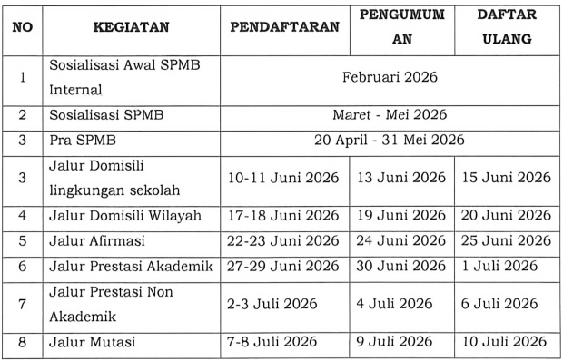
Jadwal spmb sma

Slide 18
Pra spmb sma
1. Situs Web https://spmb.bantenprov.go.id
2. Basis: npsn, nisn & Tanggal Lahir
3. Foto Berwarna Latar Belakang Merah
4. Alamat Email Aktif Dan No. Hp. Menerima SMS
5. Cek Kesesuaian Di KK Dan Data Di Dasbord
6. Input Tanggal Penerbitan KK
7. Upload Pdf KK
8. Melakukan Tagging Lokasi
9. Upload Foto Selfi Di Depan Rumah Sesuai Domisi KK
10. Rapor Semester 1-5
11. Sertifikat/Piagam
12. Data Waktu Perlombaan Dan Instansi Lembaga
Penyelenggara
13. Foto Penyerahan Sertifikat
14. Upoad Surat Penugasan
15. SPTJM
16. Cetak Data Hasil Verifikasi Melalui Nomor
Pendaftaran Dan PIN

Slide 19
Verifikasi Pra SPMB SMA
1. Validasi Alamat Dan Data KK
2. Validasi Tanggal Penerbitan KK
3. Validasi Melalui Barcode KK
4. Validasi Tagging
5. Validasi Sertifikat/Piagam
6. Validasi Ketua OSIS dll
7. Surat Penugasan
8. Ujikom Jalur Prestasi
9. Panitia Boleh Memanggil
Ortu untuk Minta
Dokumen Calon Murid
bila dokumen kurang
jelas
10. Menerima SMS/Email
Validasi Mapel
1. PA & BP
2. PPKN
3. Bhs. Indonesia
4. Matematika
5. IPA
6. IPS
7. Bhs. Inggris
8. Seni Budaya
9. PJOK
10. Prakarya/Informatika

Slide 20
Pendaftaran SMA
Situs Web: https://spmb.bantenprov.go.id
Login Dari Nomor Pendaftaran Dan PIN Dari Pra SPMB
Upload Ijazah/SKL
Calon Murid Dari Luar Daerah Upload Ijazah/SKL, Hasil TKA
Muncul Pilihan SMA
Calon Siswa Memilih SMA

Slide 21
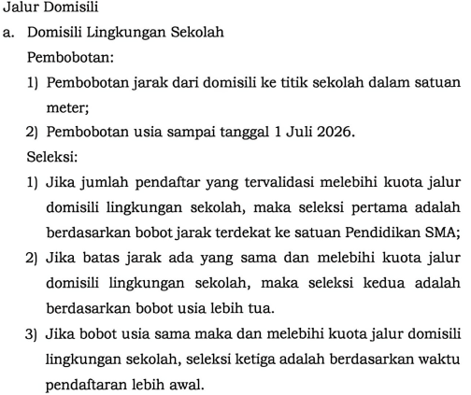
Pembobotan jalur domisili lingkungan sekolah

Slide 22
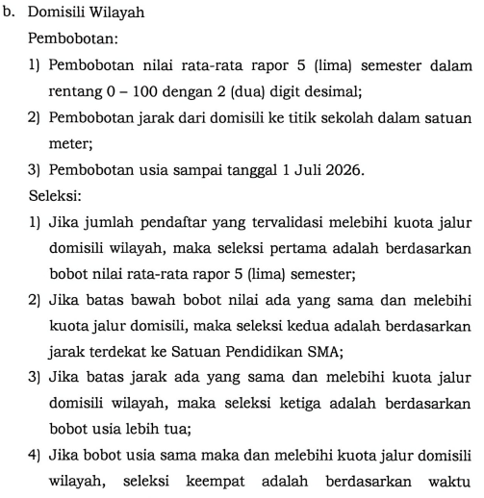
Pembobotan
jalur
domisili wilayah

Slide 23
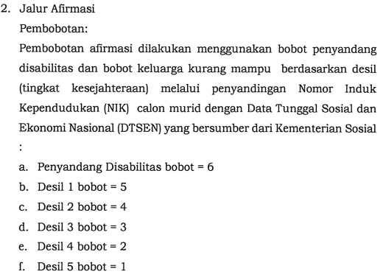
Pembobotan
jalur
afirmasi

Slide 24
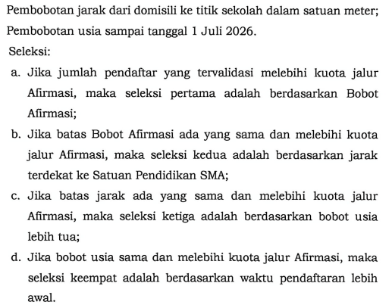
Pembobotan
jalur
afirmasi

Slide 25
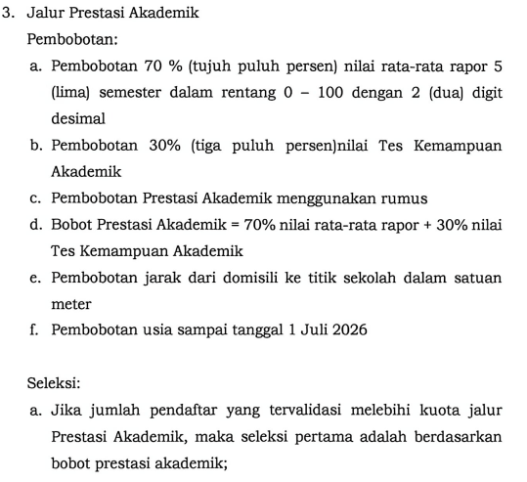
Pembobotan
jalur
prestasi akademik

Slide 26
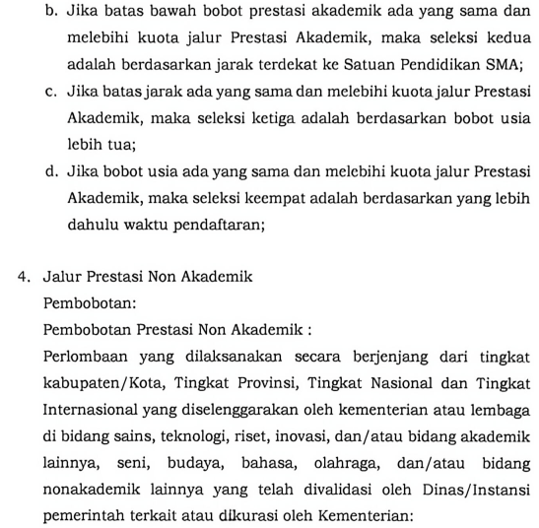
Pembobotan
jalur
prestasi akademik &
Non akademik

Slide 27
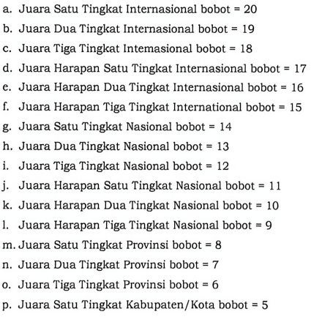
Pembobotan
jalur
prestasi
non akademik

Slide 28
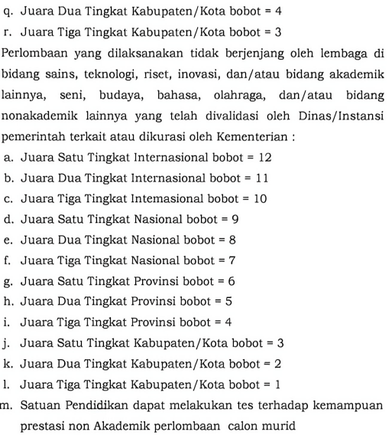
Pembobotan
jalur
prestasi
non akademik

Slide 29
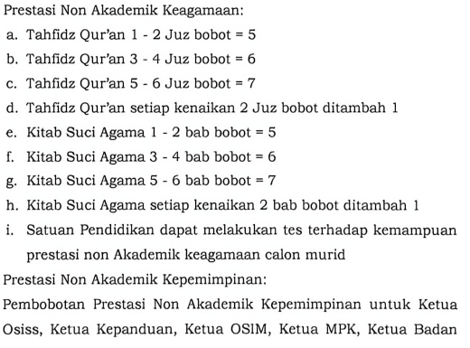
Pembobotan
jalur
prestasi
non akademik

Slide 30
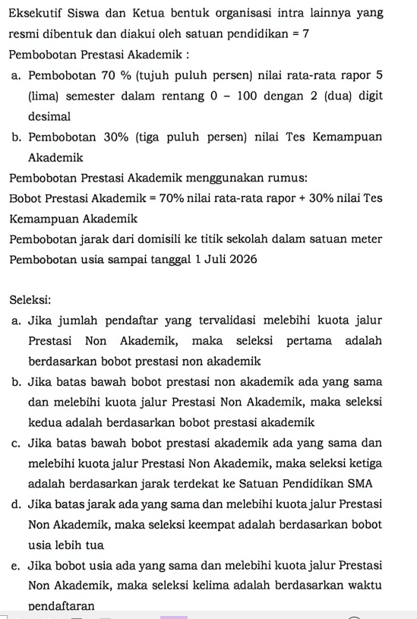
Pembobotan
jalur
prestasi
non akademik

Slide 31
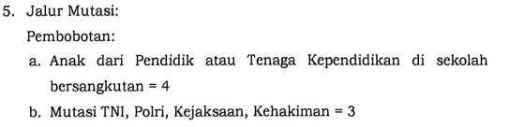
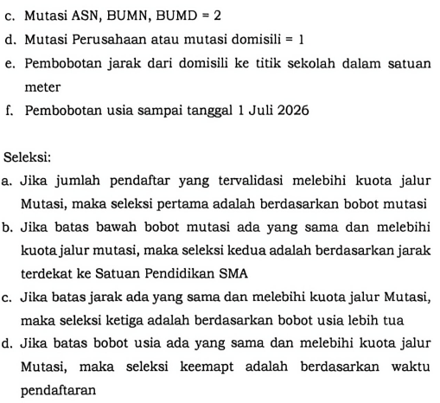
Pembobotan
jalur
mutasi

Slide 32
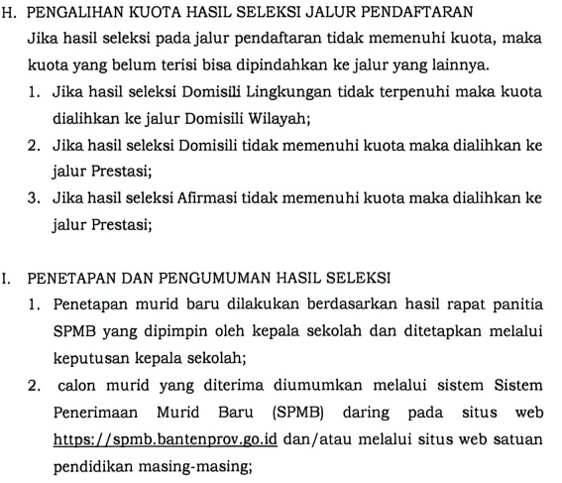
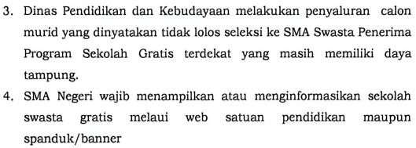
Pengalihan Kuota & Seleksi

Slide 33
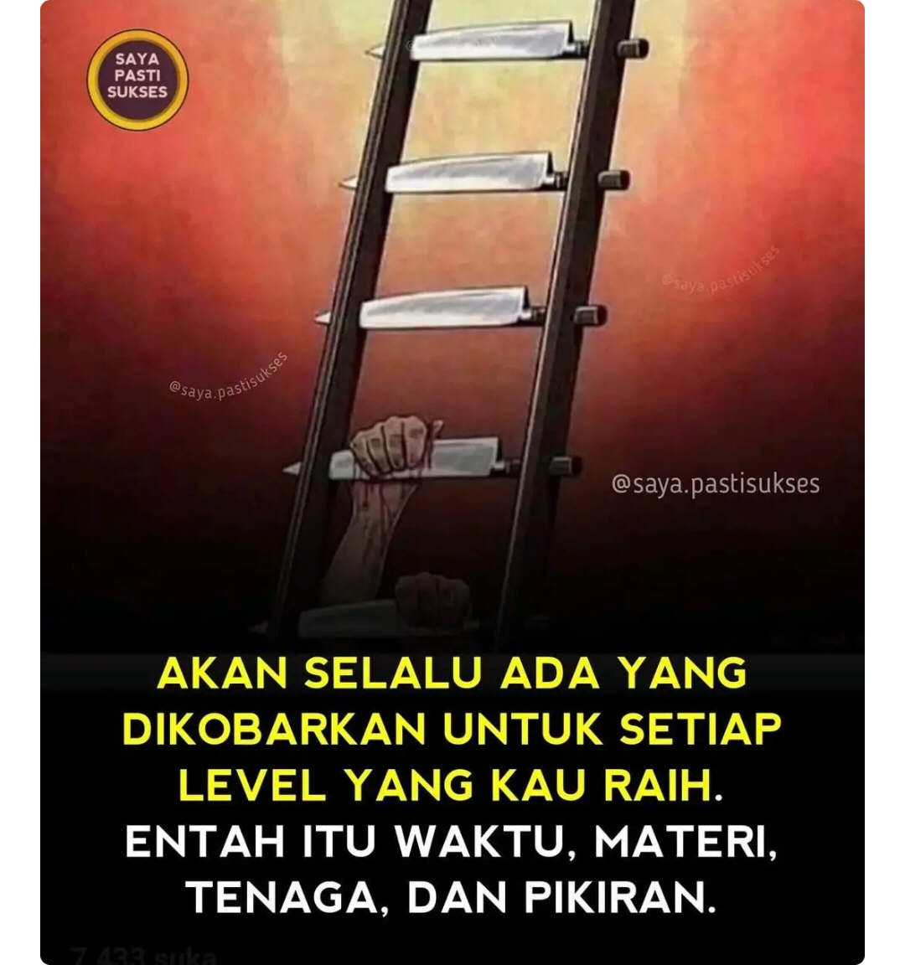

MENUJU PENDIDIKAN YANG BERKUALITAS
Kantor Cabang Dinas Pendidikan Dan Kebudayaan
Wilayah Kota Tangerang Dan Kota Tangerang Selatan

